Slide 1
Universidade Federal do Rio de Janeiro
Surintendance Générale de Relations Internationales
SGRI

Slide 2
“... une visite à travers l'histoire même du Brésil. ” (Antonio Oliveira - FACC/UFRJ)

Slide 3
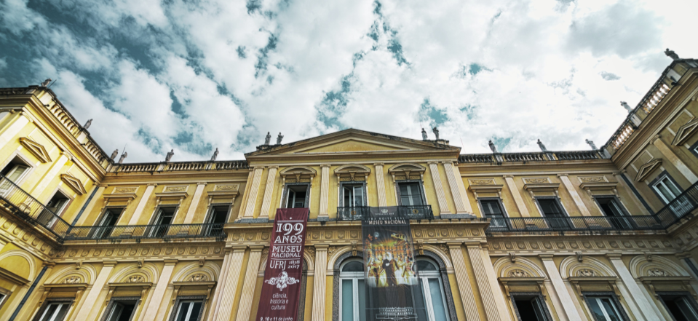
Musée National de l’UFRJ – Ancienne résidence de l’Empereur du Brésilm - Par Raphael PIZZINO.

Slide 4
Une université créée pour devenir référence

Slide 5
UFRJ | Créée pour devenir référence
Première institution officielle d’enseignement supérieur du Brésil en activité depuis 1792 en tant qu'école polytechnique et réorganisée en université en 1920. En ayant fonction de devenir le modèle pour les institutions universitaires existantes et aussi pour les futures institutions du pays.
La mission de l’UFRJ est celle de contribuer au progrès scientifique, technologique, artistique et culturel de la societé à travers des activités d’enseignement, de recherche et de extension en vue de promouvoir la formation d'une société juste, démocratique et égalitaire.

Slide 6
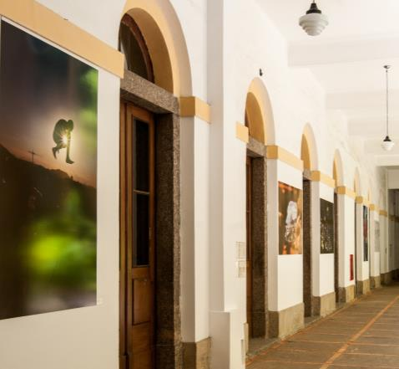
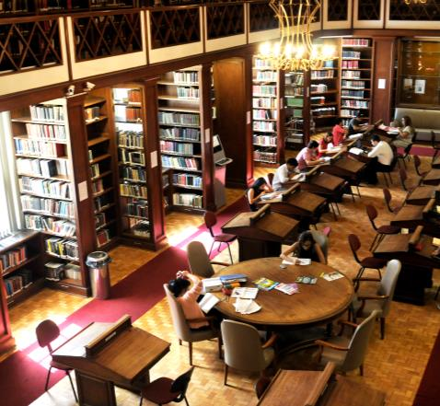
À gauche – couloir de l’ancienne École Polytechnique – Par Diogo VASCONCELOS.
À droite – Bibliothèque de la Faculdade Nacional de Direito (Faculté Nationale de Droit) – Par Nathália WERNECK.

Slide 7


UFRJ | Créée pour devenir référence
Selon les institutions internationales d’évaluation, l’UFRJ se classe actuellement au troisième rang au Brésil et au premier rang parmi les universités fédérales. Certaines de ses facultés sont parmi les meilleures au monde.
3e place au classement général du Brésil
Meilleure université fédérale du Brésil

Slide 8
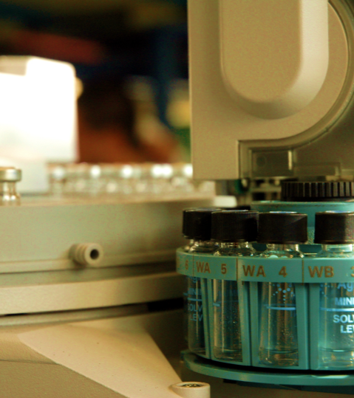
Référence
Depuis le début de la pandémie de Covid-19 l’UFRJ a été une référence nationale face à la crise.
Plus de 3000 plus de 3000 insertions dans des véhicules médiatiques, fournissant des informations scientifiques et véridiques à la société..
Reprodution de la protéine S - action qui a permis le développement d'un test sérologique efficace et peu coûteux.
Développement de l’appareil de ventilation pulmonaire, VaxCo – 90% moins cher que les autres appareils
Image : Laboratoire LADETEC – Collection de COORDCOM

Slide 9
Structure

Slide 10
UFRJ | Structure
L'UFRJ a une structure similaire à celle d'une ville moyenne, compatible avec son degré de pertinence stratégique pour le développement du pays. En ajoutant seulement l'ensemble des enseignants, des étudiants et du personnel administratif, il y a environ 80 000 personnes.
Environ 100 000 personnes circulaient quotidiennement au campus de la Cidade Universitária avant la pandémie de Covid-19.

Slide 11
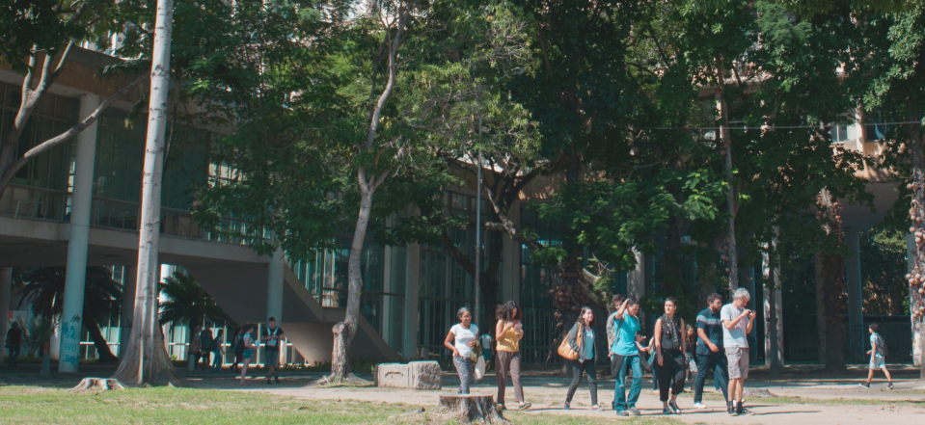
Des étudiants devant la faculté d’architecture et urbanisme – Par Diogo VASCONCELOS.

Slide 12
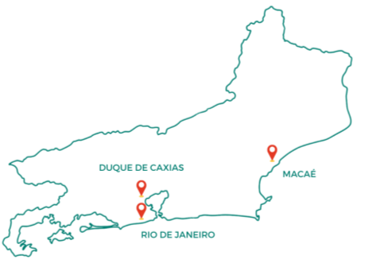
4 Campi et encore plus!
Campus Fundão - Cidade Universitária ;
Campus Praia Vermelha ;
Campus Macaé ;
Campus Duque de Caxias ;
12 unités non liées aux campi ;
9 unités hospitalières ;
1.456 laboratoires enregistrés ;
44 bibliothéques ;
19 entité muséales.
Carte de l’Ètat de Rio de Janeiro.

Slide 13
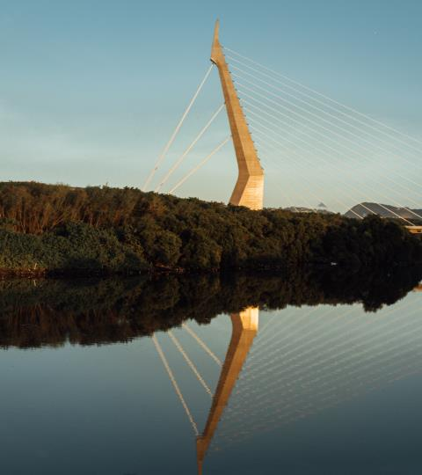
Campus Fundão
4.266.095 m2 d’extension;
Biodiversité;
Circulation de 100mil personnes / jour ;
Il abrite la plupart des cours de l’Université ;
Lieu oú se trouve le Parc Technologique;
Il abrite des grandes entreprises et centres de recherche.
Ponte do saber – L’une des principales sorties de l’Ilha do Fundão - Par Raphael PIZZINO.

Slide 14
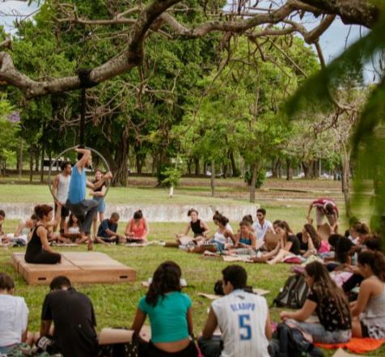
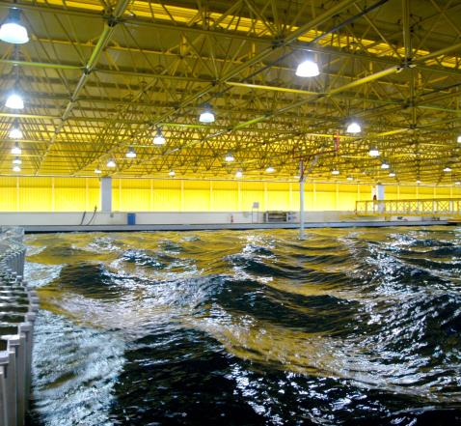
À gauche : des étudiants aux Beaux Arts – Par Ana Maria COUTINHO.
À droite : réservoir du laboratoire océanique. C’est le réservoir plus profond au monde - Collection COODCOM.

Slide 15
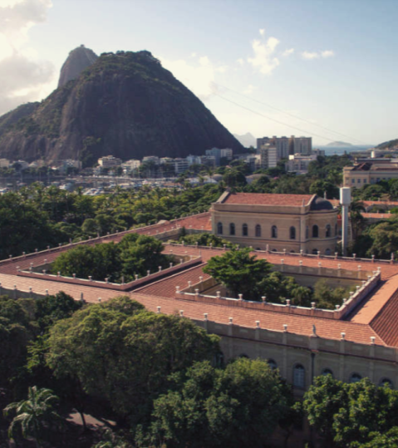
Campus Praia Vermelha
Le premier siège de l’UFRJ ;
Le Campus est situé dans la zone touristique de la ville de Rio de Janeiro ;
Il abrite:
Des Unités du Centre de Sciences Juridiques et Économiques ;
Des Unités du Centre de Philosophie et Sciences Humaines ;
L’Institut de Psychiatrie ;
L’Hôpital de Neurologie Deolindo Couto ;
Le Forum des Sciences et de la Culture.
Palais universitaire vu du ciel avec Pain de Sucre au fond - photographie de Vstrabelli, CC BY-SA 4.0.

Slide 16
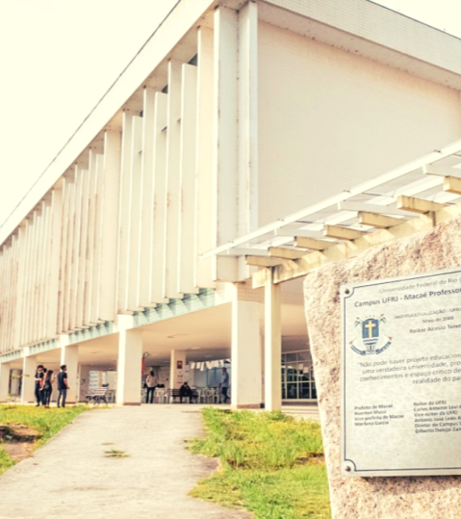
Les Nouveaux Campi
Campus Duque de Caxias
  C’est le nouveau campus de l’ UFRJ;
  Le campus abrite des cours de licence, master et doctorat.
Pôle de Macaé
  Situé à 189km de Rio de Janeiro, le pôle dessert la population au nord de l’état de Rio de Janeiro;
  11 cours de licence et 3 cours de master.
Campus de Macaé – Par Raphael Pizzino.

Slide 17
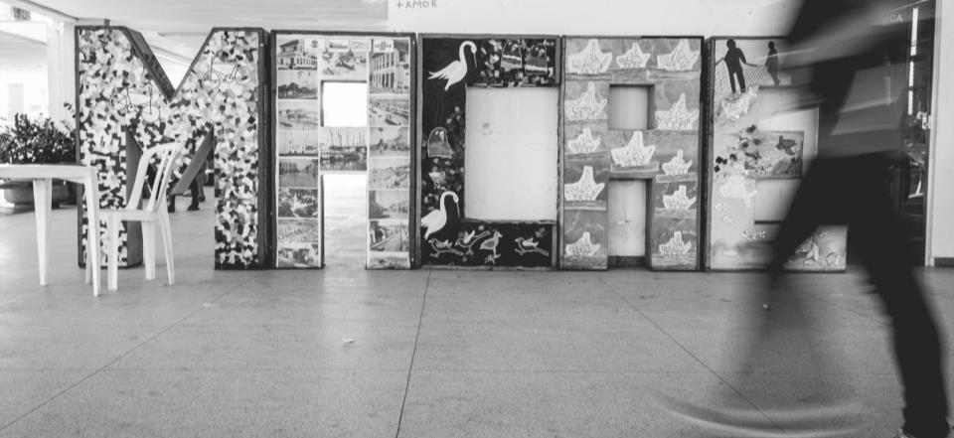
Campus Macaé - par Raphael Pizzino

Slide 18
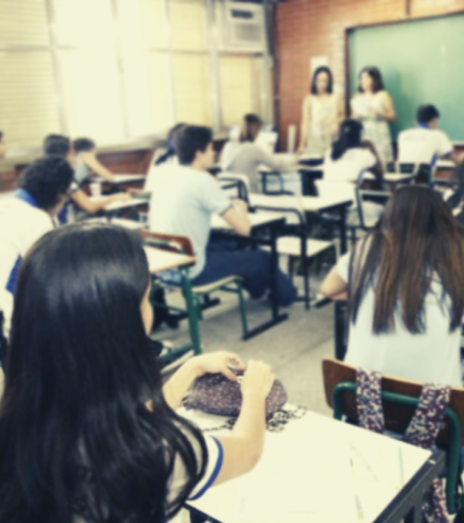

Complexe de formation des professeurs
Le Complexe regroupe les unités académiques chargées des cours de licence, la Faculté d'éducation (FE) et le Collège d'application (CAp) afin qu'ils travaillent de manière intégrée avec les autres établissements partenaires et les Réseaux d'Éducation Publique, assumant conjointement l'engagement des formation initiale et continue des enseignants..
Photo – Source https://formacaodeprofessores.ufrj.br/

Slide 19
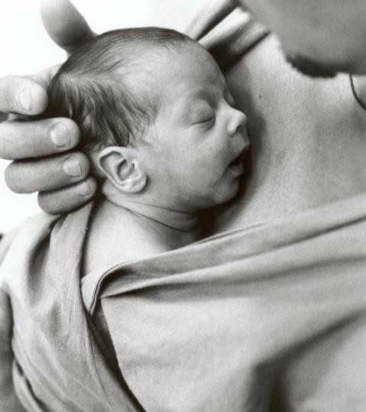
Le Complexe Hospitalier
L'UFRJ reconnaît sa mission : répondre aux principaux problèmes de santé du pays en réunissant ses collaborateurs issus des domaines de connaissance les plus divers, dans des instituts.
Les unités du Complexe Hospitalier offrent un service public externe gratuit via le Sistema Único de Saúde (Le majeur système de santé public au Brésil).
Un père tient son fils selon la méthode du père kangourou dans une unité du complexe hospitalier – Par William SANTOS.

Slide 20

Les chiffres du Complexe
Dans une seule partie du réseau hospitalier et seulement en 2021, ont été réalisés :
presque 5.000 interventions chirurgicales ;
plus de 8.500 entrées ;
plus de 10.000 appels d'urgence ;
plus de 172.000 requêtes.
Étudiante en médecine à l’Hôpital Universtaire – Par Raphael PIZZINO.

Slide 21









Structure | Complexo Hospitalar
Hôpital Universitaire Clementino Fraga Filho ;
Institut de Santé São Francisco de Assis ;
Institut de Maladies Pulmonaires ;
Instituto de Gynécologie ;
Instituto de Neurologie Deolindo Couto ;
Institut de Psychiatrie ;
Institut de puériculture et pédiatrie Martagão Gesteira ;
Institut du Cœur Edson Saad;
Maternité.

Slide 22
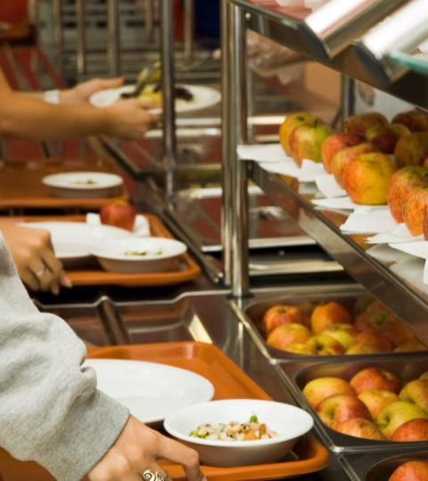
Restaurants universitaires
Son objectif est d'assurer la fourniture d'une alimentation équilibrée à la communauté universitaire, dans des conditions sanitaires et d'hygiène adéquates en respectant la culture locale et avec une attention socio-environnementale.
Tarif pour les étudiants: R$2,00 (2 reais) ;
3 unités à l’île du Fundão;
1 restaurant au pôle de Xerém (Duque de Caxias) ;
1 restaurant au Centre à Rio de Janeiro;
1 restaurant à Praia vermelha.
Restaurant Universitaire à l’île du Fundão – Collection COORDCOM.

Slide 23
Enseignement et Recherche

Slide 24
“... en vue de promouvoir la formation d’une société juste, démocratique et égalitaire.”

Slide 25
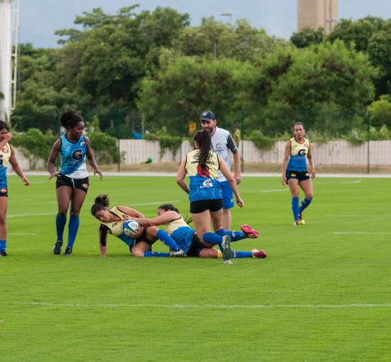
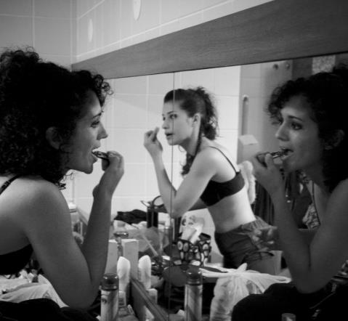
À gauche : Un match de rugby à la EEFD – par Nathalia WERNECK.
À droite : Compagnie de danse de l’UFRJ - par Marco FERNANDES.

Slide 26
Enseignement et Recherche | La répartition des champs
Les Unités Académiques de l’UFRJ sont concentrées dans les centres, pôles et complexes suivants :
Centro des Sciences Juridiques et Economiques (CCJE);
Centro des Sciences mathématiques et de la Nature (CCMN);
Centre des Sciences de la Santé (CCS);
Centro de Philosophie et des Sciences Humaines (CFCH);
Centre de Lettres et Arts (CLA);
Centre de Technologie (CT);
Campus de Duque de Caxias ;
Campus Macaé;
Complexe de formation de professeurs;
Complexe hospitalier;
Forum des Sciences et de la Culture.

Slide 27
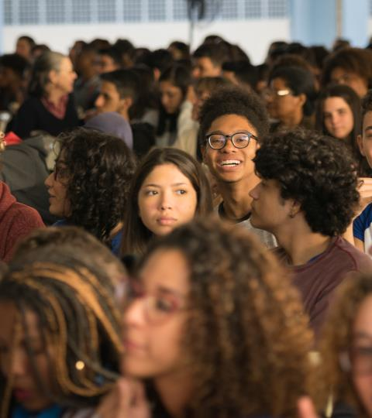
Licence
51.732 étudiants;
9.000 postes vacants par an;
171 cours en présentiel;
4 cours à distance;
24 cours du soir;
Prestations de diverses natures accordées aux étudiants à faible revenu;
Admission avec politique de quotas basée sur des critères raciaux, éducatifs et sociaux.
L’èvenement appelé Conhecendo a UFRJ - par Raphael PIZZINO.

Slide 28
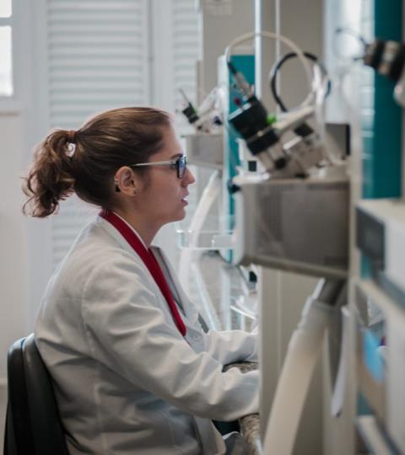
Master et Doctorat
L’Université a actuellement 16.501 étudiants ;
L’UFRJ figure entre les 3 universités plus citées dans les articles publiés au Brésil ;
200 cours de specialisation;
134 cours de master et doctorat ;
2.000 laboratoires;
Représente au Brésil 10% des cours selon les norme internationales ;
Admission avec politique de quotas basée sur des critères raciaux et sociaux.
Le travail au LADETEC - Par Raphael PIZZINO

Slide 29

Relation entre le nombre de cours de master et doctorat par note d'évaluation CAPES, sur une échelle de 3 à 7, dans laquelle « A » est une désignation pour les cours nouvellement approuvés.

Slide 30
Enseingnement et Recherche | Excellence
Parmi les différents domaines de master et doctorat proposés par l'UFRJ, les suivants ont été évalués avec le maximum de concept par le CAPES :
Génie des systèmes et informatique
Physique
Géographie
Mathématiques
Sciences (Microbiologie)
Sciences Biologiques (Biophysique)
Sciences Biologiques (Physiologie)
Sciences Biologiques (Génétique)
Sciences morphologiques
Chimie Biologique
Science et technologie de plymères
Génie mécanique
Génie Chimique
Clinique medicale
Communication
Anthropologie Sociale
Sociologie et Anthropologie

Slide 31
Graphique des étudiants diplômés entre 2012 et 2018.

Slide 32
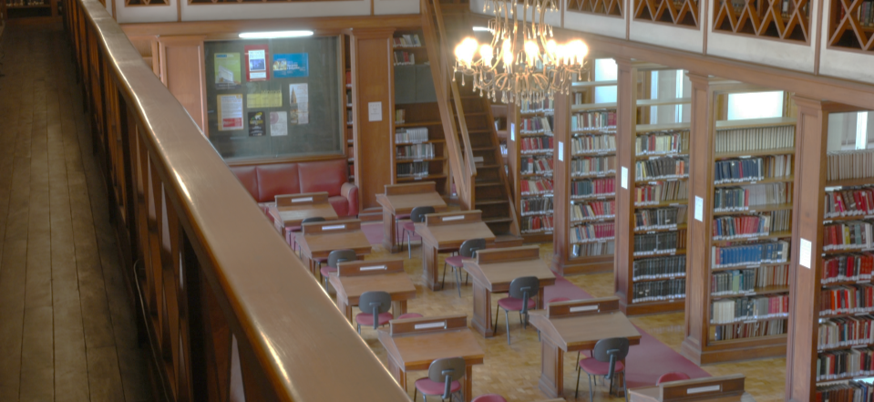
Bibliothèque de la FND – Collection COORDCOM.

Slide 33
Extension

Slide 34
“...agir comme une force de transformation.”

Slide 35
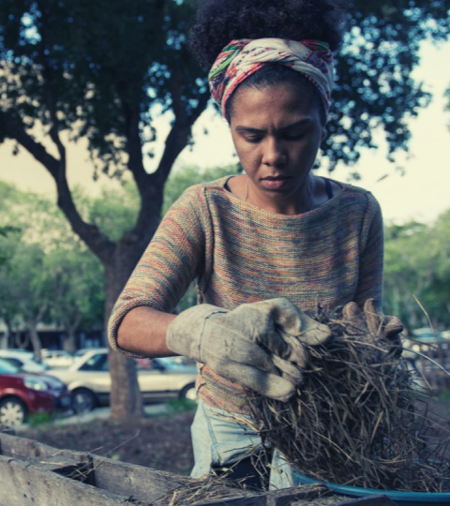
Extension
2.200 projets pédagogiques, activités artistiques et cours pour la population à travers l’extension universitaire;
SIAC – Semaine d'intégration académique;
Conhecendo a UFRJ (une action d'extension universitaire qui présente l’université).
Un programme lié à l'École Polytechnique qui expérimente des moyens de réutiliser les restes de nourriture du restaurant universitaire - par Raphael PIZZINO.

Slide 36
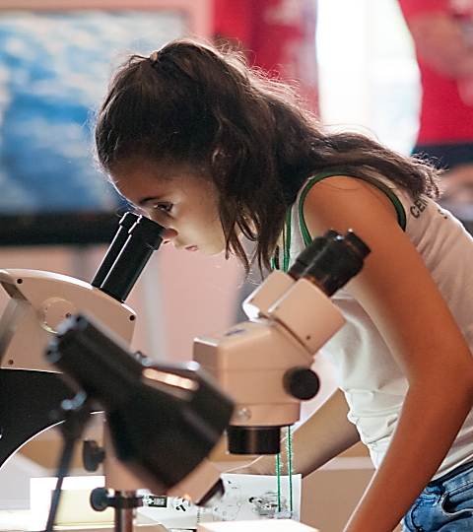

SIAc – Integration
La Semaine d’Integration Académique (SIAC) vise à assurer l’espace de construction collective, de défense de l'enseignement public, de valorisation de la Science et de la Technologie, de l'Innovation et de la Culture pour le développement du pays.
Étudiante de l’éducation de base pendant un événement d’intégration – par Diogo VASCONCELLOS

Slide 37
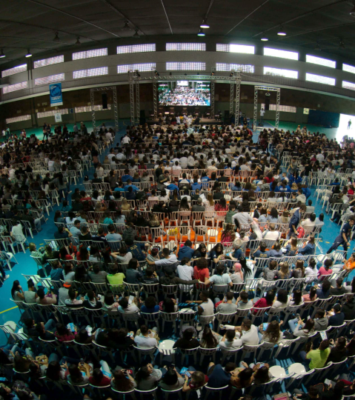

Conhecendo a UFRJ – (Pour Connaître L’UFRJ)
L'événement vise à présenter notre institution à ceux qui souhaitent entrer dans l'enseignement supérieur et aussi à tous ceux qui s'intéressent à la production scientifique et culturelle de l'Universidade Federal do Rio de Janeiro.
Evento Conhecendo a UFRJ – par Raphael Pizzino.

Slide 38
Relations Internationales

Slide 39










Relations Internationales | Associations
L’UFRJ participe en tant que membre effectif à différentes associations internationales
Agencia Universitária
da Francofonia
Associação Brasileira de Educação Internacional
Associação de Universidades de Língua Portuguesa
Associação de Universidades Grupo Montevidéu
Grupo de Cooperação Internacional das Universidades Brasileiras
Grupo Todesilhas
Organização Universitária Interamericana
Rede de Assessorias Internacionais das Instituições de Ensino Superior do RJ
Rede Magalhães
União de Universidades da América Latina e Caribe

Slide 40
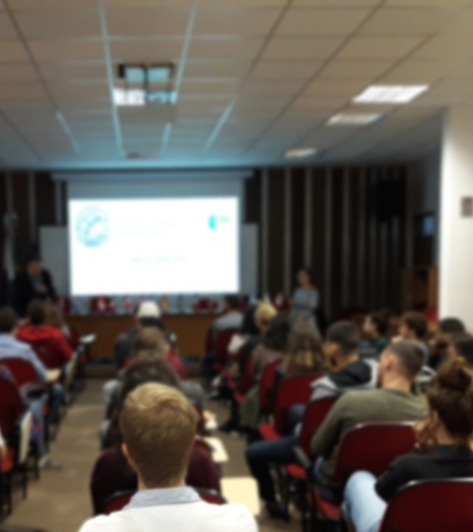
Partenariats
Au-delà des associations internationales, l'UFRJ entretient également des partenariats dans des programmes tels qu'Erasmus+ et les universités de Santander, sans oublier les plus de 200 accords bilatéraux avec des établissements d'enseignement supérieur du monde entier qui garantissent des partenariats de recherche et des échanges universitaires.
Welcome day – Présentation de l'UFRJ aux étudiants en échange.

Slide 41
Relations Internationales | Les Termes des accords
Bien que les termes des accords de coopération varient d'une université à l'autre, ils garantissent en général aux étudiants de l'UFRJ :
l'exonération du paiement des frais de scolarité à l'université étrangère ;
L’obtention d’un visa étudiant dans leur passeport, qui leur permet de s'inscrire dans une université étrangère et de séjourner à l'étranger pendant la période nécessaire;
l'utilisation, à l'UFRJ, des crédits obtenus à l'université étrangère.

Slide 42
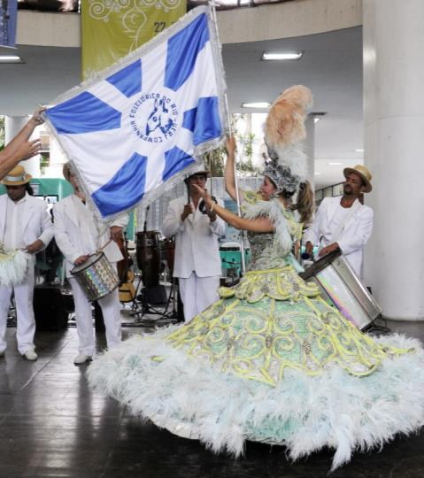
L’échange d’étudiants à Rio de Janeiro
5e plus grande destination touristique d'Amérique latine ;
Climat tropical ;
Vaste richesse culturelle ;
Plusiers options de loisirs ;
Grand circuit de visites artistiques ;
Large disponibilité des services commerciaux ;
Service d'urgence public et gratuit pour les touristes étrangers.
Présentation d’une École de Samba à l’entrée de la FAU – Par Nathalia WERNECK.
.

Slide 43
Relations Internationales | Léchange d’étudiants
L'UFRJ n'accepte que les candidatures des bureaux internationaux des institutions partenaires.
Il est garantit aux étudiants en échange :
La scolarité gratuite ;
Des cours de portugais gratuits ;
Le restaurant universitaire ;
Le Buddy program.

Slide 44
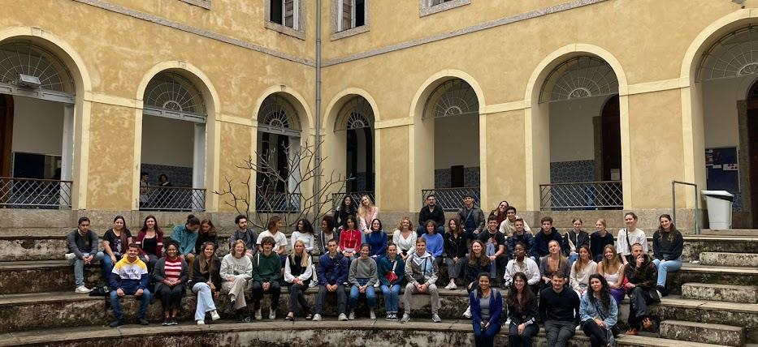
La semaine d'intégration des étudiants étrangers - 2022

Slide 45
internacional.ufrj.br

